Slide 1

Úkol 02
T16

Slide 2
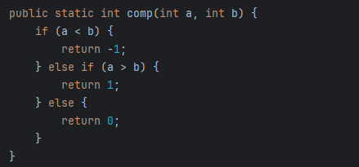
Implementace zda je `a` menší/větší/rovno než `b`

Slide 3
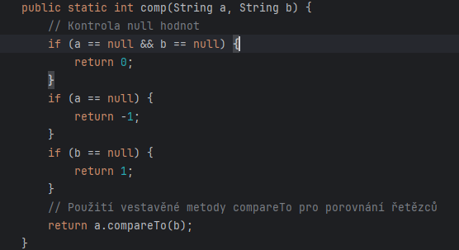
compareTo metoda

Slide 4
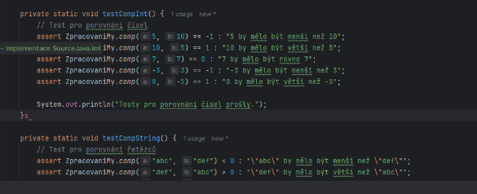

Test

Slide 5
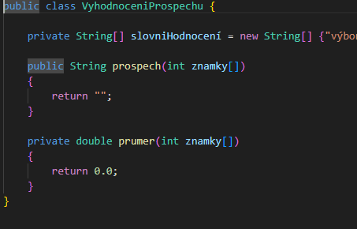
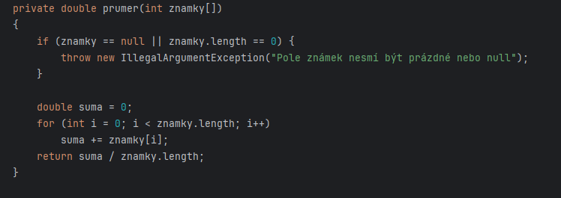
Odhalení chyb

Slide 6
Zpracování
Metoda Interval vracela vždy false
VzorkySestupně vracela null

Slide 7

Oprava

Slide 8

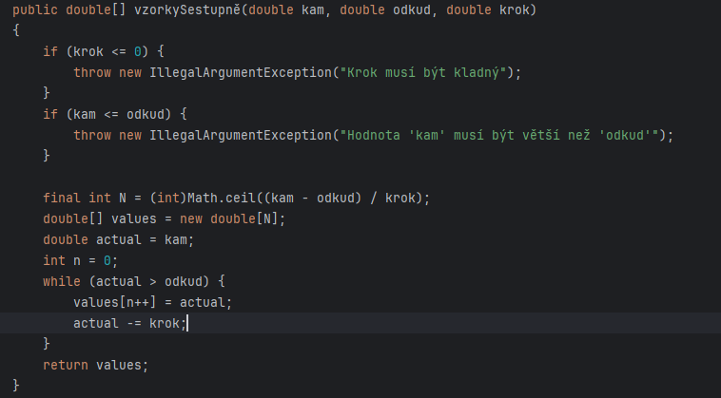

Slide 9
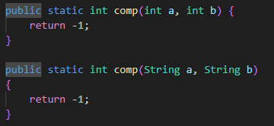
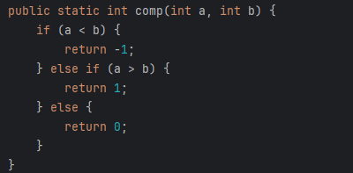
Metody comp vždy vracely -1

Slide 10

Děkujeme za pozornost

